Slide 1
Le scénario pédagogique : modèles théoriques et applications pratiques pour la conception des contenus
Formation des enseignants nouvellement recrutés (2023-2024)
Pre. AISSI RADHIA
r.aissi@univ-batna2.dz

Slide 2
Le scénario pédagogique C’est formaliser par écrit le déroulement d’une intervention pédagogique

Slide 3
Ecrire un scénario pédagogique : pourquoi ?
Garantir la qualité de la prestation
Contractualiser sur un contenu
Garantir l'atteinte des objectifs
Se mettre en sécurité lors de sa prestation
Organiser la formation
- gain de temps
- transférabilité

Slide 4
Poser les bonnes questions

Slide 5
Modèles de scénarios pédagogiques -1

Slide 6
Modèles de scénarios pédagogiques -2

Slide 7
Les critères d’un sénario pédagogique de qualité

Slide 8
Les objectifs pédagogiques
La formulation des objectifs d’apprentissage permet de déterminer les connaissances à acquérir et les compétences à développer par les étudiantes et les étudiants au terme d’une activité d’apprentissage.
Cet exercice intervient dès le début du processus de planification d’un cours. Par souci de cohérence, le choix des méthodes d’évaluations, des activités d’enseignement-apprentissage et l’organisation du contenu du cours découlent des objectifs d’apprentissage.

Slide 9
Un contenu cohérent

Slide 10
Comment rédiger des objectifs d’apprentissage?
Objectifs généraux
Les objectifs généraux présentent les grandes orientations sur les apprentissages à réaliser dans le cours.
lls sont formulés à l’aide d’un verbe à l’infinitif (ex. : comprendre, connaître, savoir, développer, se familiariser, se sensibiliser, acquérir, etc.).
lls énoncent de manière générale les connaissances à acquérir.
Leur nombre est approximativement de trois à cinq pour le cours, mais peut varier selon les besoins et le contexte du cours.

Slide 11
Objectifs spécifiques
Les objectifs spécifiques décrivent les apprentissages que les étudiantes et les étudiants doivent atteindre à la fin d’une séance de cours, d’un module ou d’une unité d’apprentissage. Ils découlent des objectifs généraux en amenant un degré de précision supérieur.
Ils sont formulés à l’aide d’un verbe d’action à l’infinitif (ex: décrire, expliquer, appliquer, choisir, analyser, justifier, etc.).
Ils précisent, par un complément, les comportements que l’étudiante ou l’étudiant doit atteindre.
Ils sont exprimés en fonction des étudiantes et des étudiants (ex: au terme de ce module, vous serez en mesure de…)
Ils décrivent un comportement observable et mesurable.
Ils spécifient, si nécessaire, les conditions de manifestation du comportement et les critères de réussite de l’objectif. Cependant, ces éléments sont facultatifs et doivent respecter le contexte du cours.
Ils sont univoques, c’est-à-dire qu’ils ne permettent qu’une seule interprétation.
Leur nombre est approximativement de trois à cinq par objectif général.

Slide 12
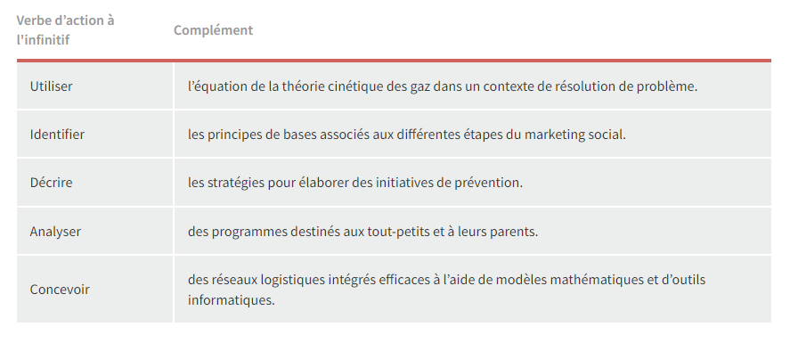
Exemples d’objectifs
Objectifs généraux
Objectifs spécifiques

Slide 13
Le cheminement

Slide 14
Taxonomie des objectifs
La classification des objectifs en catégories est ce que l'on appelle la « Taxonomie des objectifs ».
L'intérêt d’une taxonomie est qu'elle permet d'identifier la nature des capacités sollicitées par un objectif de formation et son degré de complexité. Cette information, parmi d’autres, permet d’adapter la méthode de formation.
De ses travaux Benjamin Bloom , psychologue en éducation, a fait émerger une classification des niveaux de pensée importants dans le processus d'apprentissage.
Vis à vis du domaine cognitif, Bloom identifie 6 types d'activités, du plus simple au plus complexe, comprenant chacune un ou plusieurs sous-domaines :
Bloom fait l'hypothèse que les habiletés peuvent être mesurées sur un continuum allant de simple à complexe.
La taxonomie des objectifs éducationnels de Bloom est composée des six niveaux suivants :
la connaissance, la compréhension, l'application, l'analyse, la synthèse et l’évaluation.

Slide 15
La taxonomie de BLOOM

Slide 16
Faire le bon choix

Slide 17
Exemples d’objectifs pédagogiques concrets et pertinents
Pour le niveau de mémorisation : une formation pour une nouvelle personne employée qui porte sur l’organigramme de l’organisation: Identifier les composantes d’un rôle et Distinguer les responsabilités
Pour le niveau de compréhension : une formation sur un changement de procédure dans une entreprise : Choisir la procédure appropriée selon le contexte et interpréter les données.
Pour le niveau de l’application : une formation qui touche au développement d’une nouvelle compétence : Déterminer les étapes à suivre lors d’une situation précise et produire un rapport de suivi.

Slide 18
Les verbes d’action

Slide 20
En résumé
« Nous sommes ce que nous faisons de manière répétitive, l’excellence n’est donc pas un acte mais une habitude »

